Slide 1

Web应用架构设计
PART
3
——基于web网页及其开发的高校专题的论坛项目

Slide 2
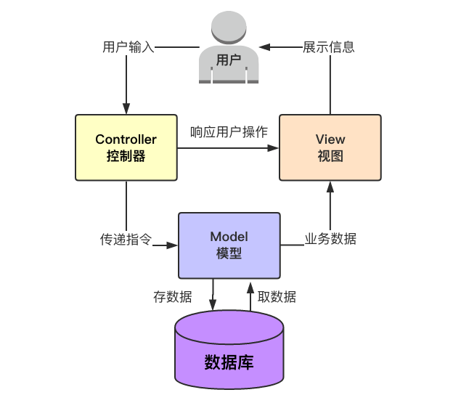
MVC框架
MVC，全名是Model View Controller，是软件工程中的一种软件架构模式，把软件系统分为三个基本部分：模型(Model)、视图(View)和控制器(Controller)，具有耦合性低、重用性高、生命周期成本低等优点。

Slide 3
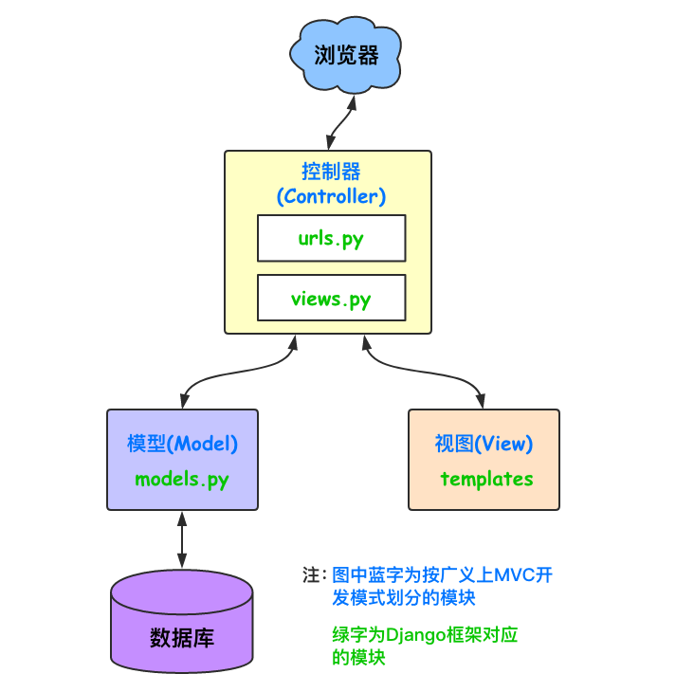
Django MTV框架
Django的MTV模式
Django框架的设计模式借鉴了MVC框架的思想，也是分成三部分，来降低各个部分之间的耦合性。
Django框架的不同之处在于它拆分的三部分为：
Model(模型)：负责业务对象与数据库的对象(ORM)
Template(模版)：负责如何把页面展示给用户
View(视图)：负责业务逻辑，并在适当的时候调用Model和Template
此外，Django还有一个urls分发器，它的作用是将一个个URL的页面请求分发给不同的view处理，view再调用相应的Model和Template

